Slide 1
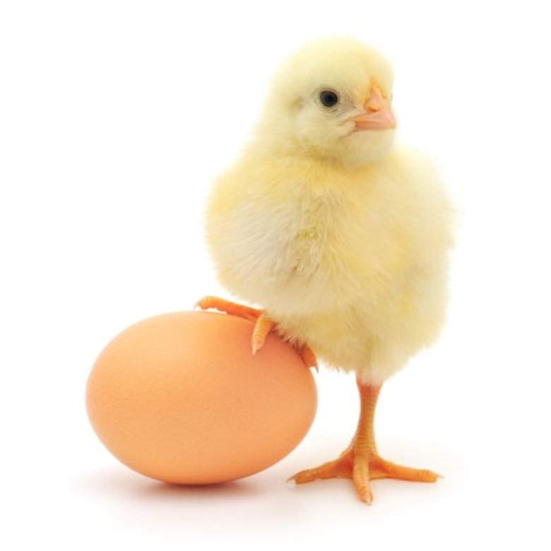
1.3 De kip en het ei

Slide 2
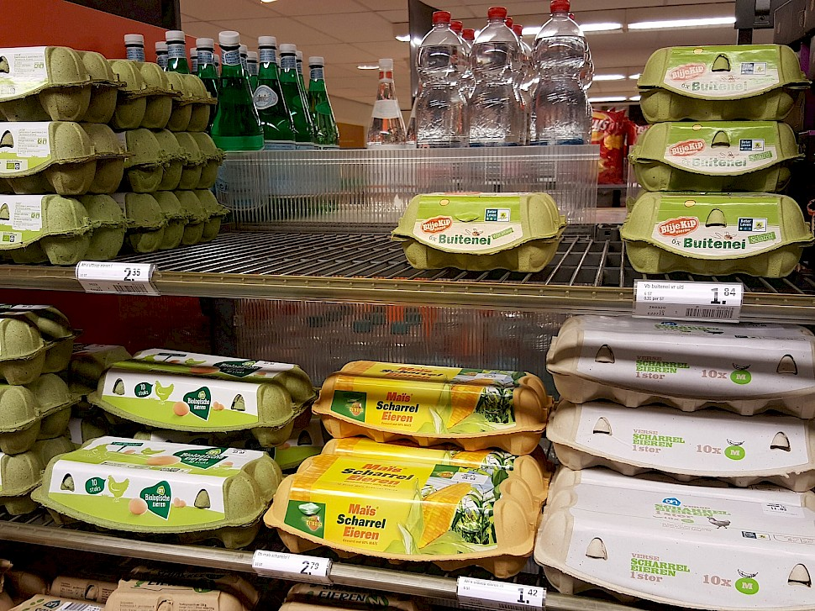
Eieren selecteren

Slide 3
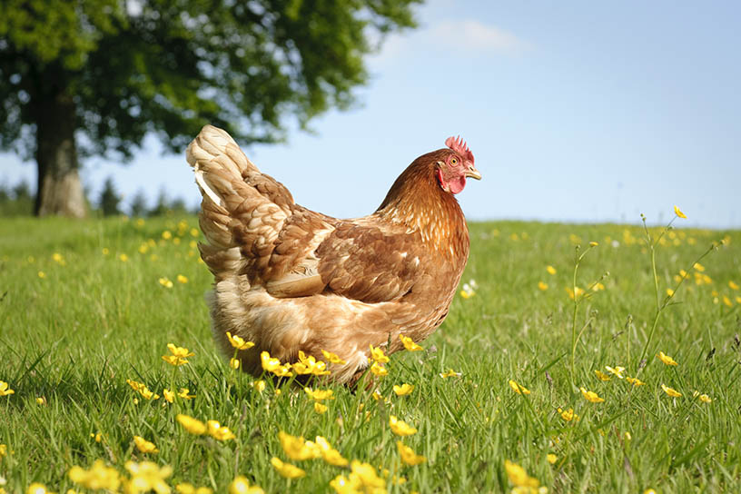
Eieren selecteren op huisvesting
Legbatterijkip
Scharrelkip
Vrije uitloopkip
Biologische kip

Slide 4
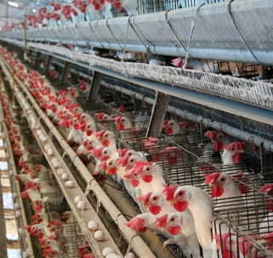
Legbatterijkip

Slide 5
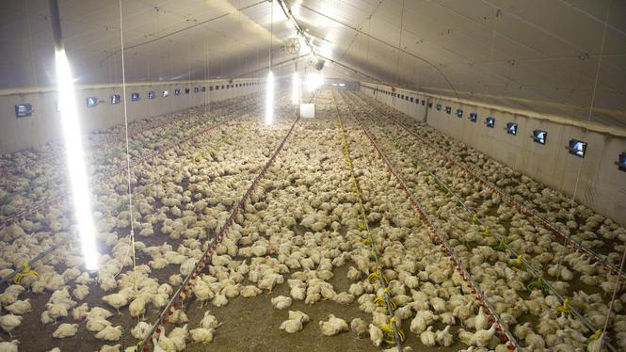
Scharrelkip

Slide 6
Biologische kip

Slide 7
